Slide 1
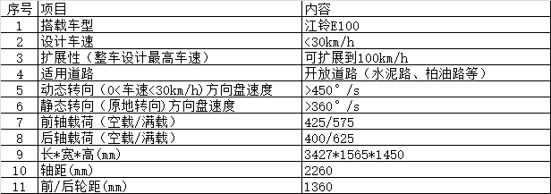
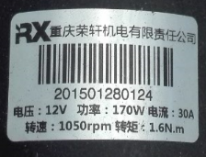
转向交流说明（一）
1、应用工况说明
2、原车江铃E100电动转向电机情况说明

Slide 2
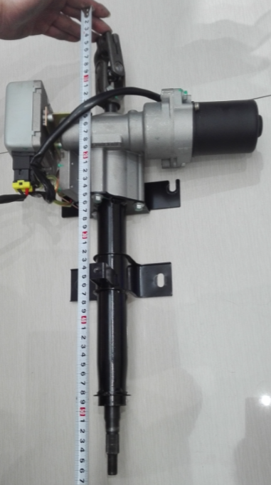

转向交流说明（二）
3、原车江铃E100电动转向EPS管柱外形及安装尺寸测量
4
1
5
2
6
3
7

Slide 3
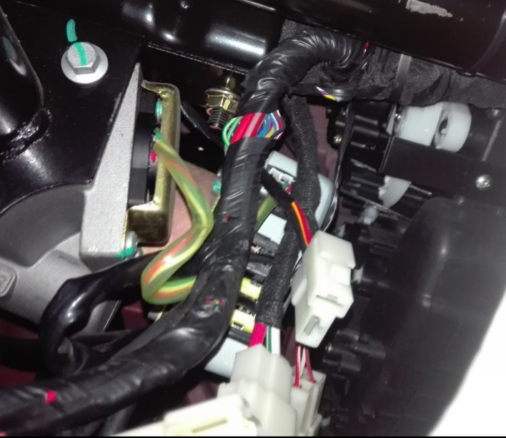
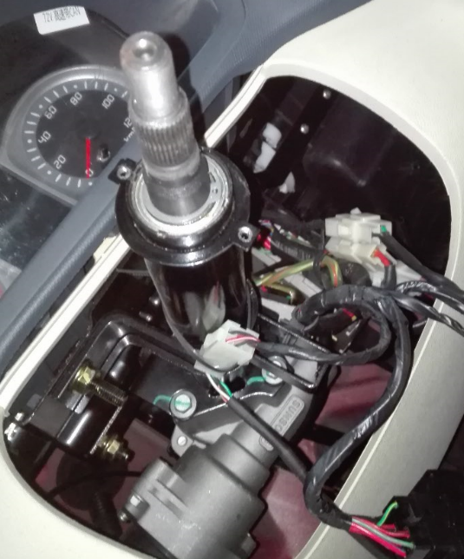
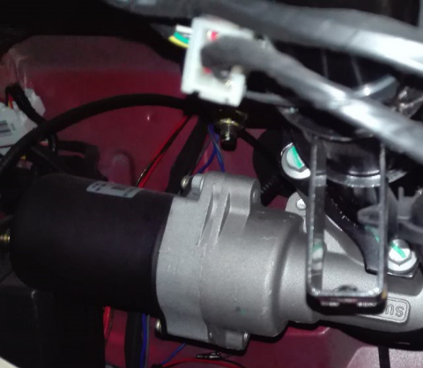
转向交流说明（三）
4、原车江铃E100电动转向EPS布置空间充足

